Slide 1
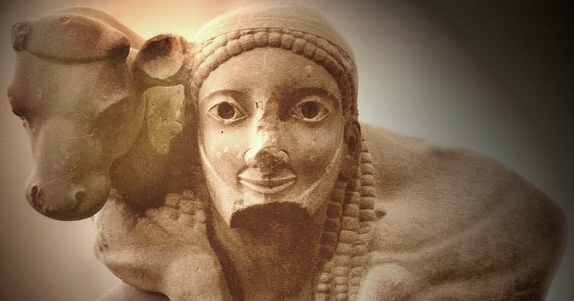
ΑΡΧΑΙΚΗ ΕΠΟΧΗ
(7^{Ος}-6^{Ος} αι. π.Χ.)

Slide 2
ΑΓΓΕΙΟΓΡΑΦΙΑ
Κόρινθος
Πρώιμη Κορινθιακή: 620-590 π.Χ.
Μέση Κορινθιακή: 590-570 π.Χ.
Ύστερη Κορινθιακή 1: 570-550 π.Χ.
Ύστερη κορινθιακή 2: μετά το 550 π.Χ.
Αττική
Πρώιμος μελανόμορφος: 610-580 π.Χ.
Εποχή των …: 580-560 π.Χ.
Πρώιμος ερυθρόμορφος ρυθμός: 530-500 π.Χ.
Ώριμος αρχαϊκός ερυθρόμορφος ρυθμός: 500-475 π.Χ.

Slide 3
ΑΓΓΕΙΟΓΡΑΦΙΑ
Η γεωμετρική διακόσμηση δίνει τη θέση της στην φυτική.
Στα αγγεία παρουσιάζονται έντονα τα διάφορα ανατολικά στοιχεία που εισχωρούν αρχές του 7ου αι. π.Χ. στην ελληνική τέχνη: λεοντάρια, γρύπες, πάνθηρες, σφίγγες και διάφορα φυτικά μοτίβα.
Έχουμε τις πρώτες μυθολογικές παραστάσεις.

Slide 4
ΑΓΓΕΙΟΓΡΑΦΙΑ
Αγγειογραφία
Μελανόμορφος Ρυθμός
Ερυθρόμορφος Ρυθμός

Slide 5
ΑΓΓΕΙΟΓΡΑΦΙΑ
Μελανόμορφος Ρυθμός
Επινοήθηκε από τους Κορίνθιους κεραμείς.
Τον χρησιμοποιούν από τις αρχές του 7ου αι. π.Χ. για την απόδοση ζώων, μυθικών πλασμάτων, φυτικών μοτίβων και σπάνια ανθρώπινων μορφών.
Οι μορφές αποδίδονται με μαύρο χρώμα πάνω στην κοκκινωπή επιφάνεια των αγγείων.
Οι λεπτομέρειες των μορφών αποδίδονται με χάραξη (2ο τέταρτο του 7ου αι. π.Χ.).
Χρησιμοποιούνται ακόμα δύο χρώματα: βυσσινί και άσπρο.
Ο ρυθμός αυτός εμφανίζεται στην Αττική γύρω στα 625 π.Χ. , ενώ γύρω στο 560 π.Χ. οι Αθηναίοι ξανακερδίζουν από την Κόρινθο το προβάδισμα στο εμπόριο των αγγείων.

Slide 6
ΑΓΓΕΙΟΓΡΑΦΙΑ
Οι λόγοι που οδήγησαν τους Κορίνθιους στην επινόηση της μελανόμορφης τεχνικής ήταν:
η στενή τους εμπορική σχέση με τους ανατολικούς λαούς, από τους οποίους γνώρισαν την εγχάρακτη διακόσμηση.
η σχεδόν ολοκληρωτική αποχή από το γεωμετρικό σχεδίασμα των μορφών που οι μορφές ήταν γωνιώδεις και αποδίδονταν με σκιές.

Slide 7
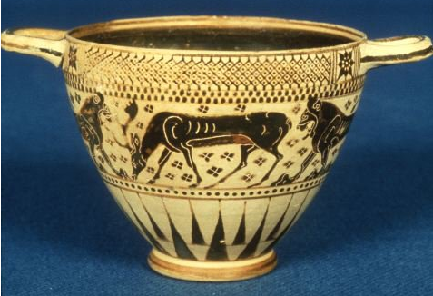
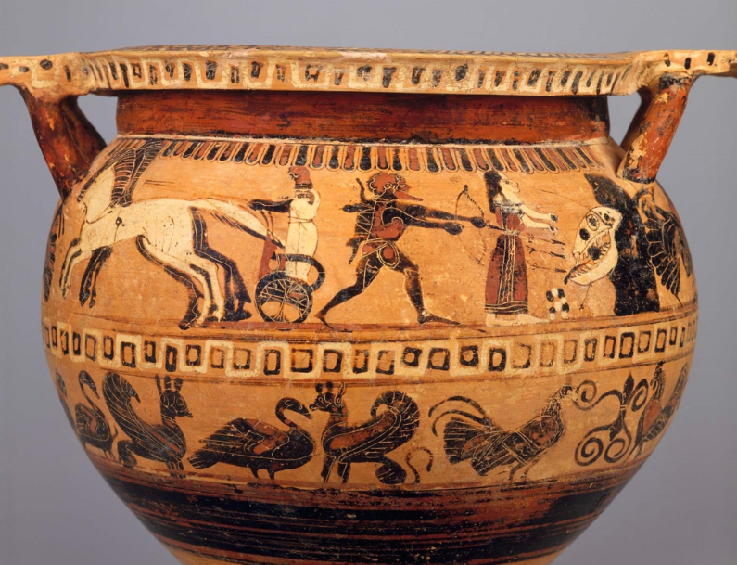
ΑΓΓΕΙΟΓΡΑΦΙΑ
Πρώιμη Κορινθιακή: 620-590 π.Χ.
Μέση Κορινθιακή: 590-570 π.Χ.
Ύστερη Κορινθιακή 1: 570 π.Χ.-κ.ο.κ.
Κοτύλη 630-615 π.Χ.
Αρύβαλλος. περ. 580-570 π.Χ.
Κιονωτός κρατήρας570-550 π.Χ.

Slide 8
ΑΓΓΕΙΟΓΡΑΦΙΑ
Με το ζωγράφο του Νέσσου αρχίζει η σειρά των μεγάλων Αθηναίων αγγειογράφων του μελανόμορφου ρυθμού.
Στο λαιμό παριστάνεται η πάλη του Ηρακλή με τον Κένταυρο Νέσσο, ενώ στην κοιλιά οι Γοργόνες, αδελφές της αποκεφαλισμένης από τον Περσέα Μέδουσας, καταδιώκουν τον ήρωα.
Αττικός αμφορέας με την πάλη του Ηρακλή-Νέσσου, Αθήνα 4ο τέταρτο του 7ου αι. π.Χ.

Slide 9
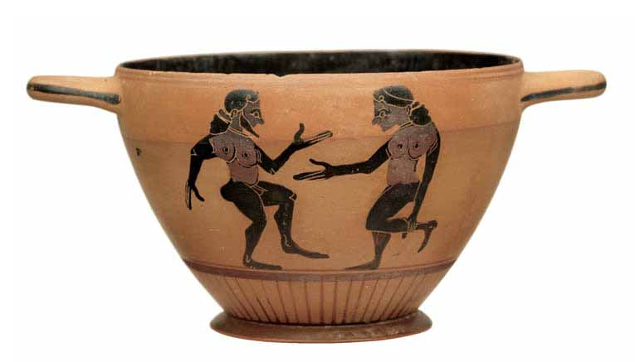
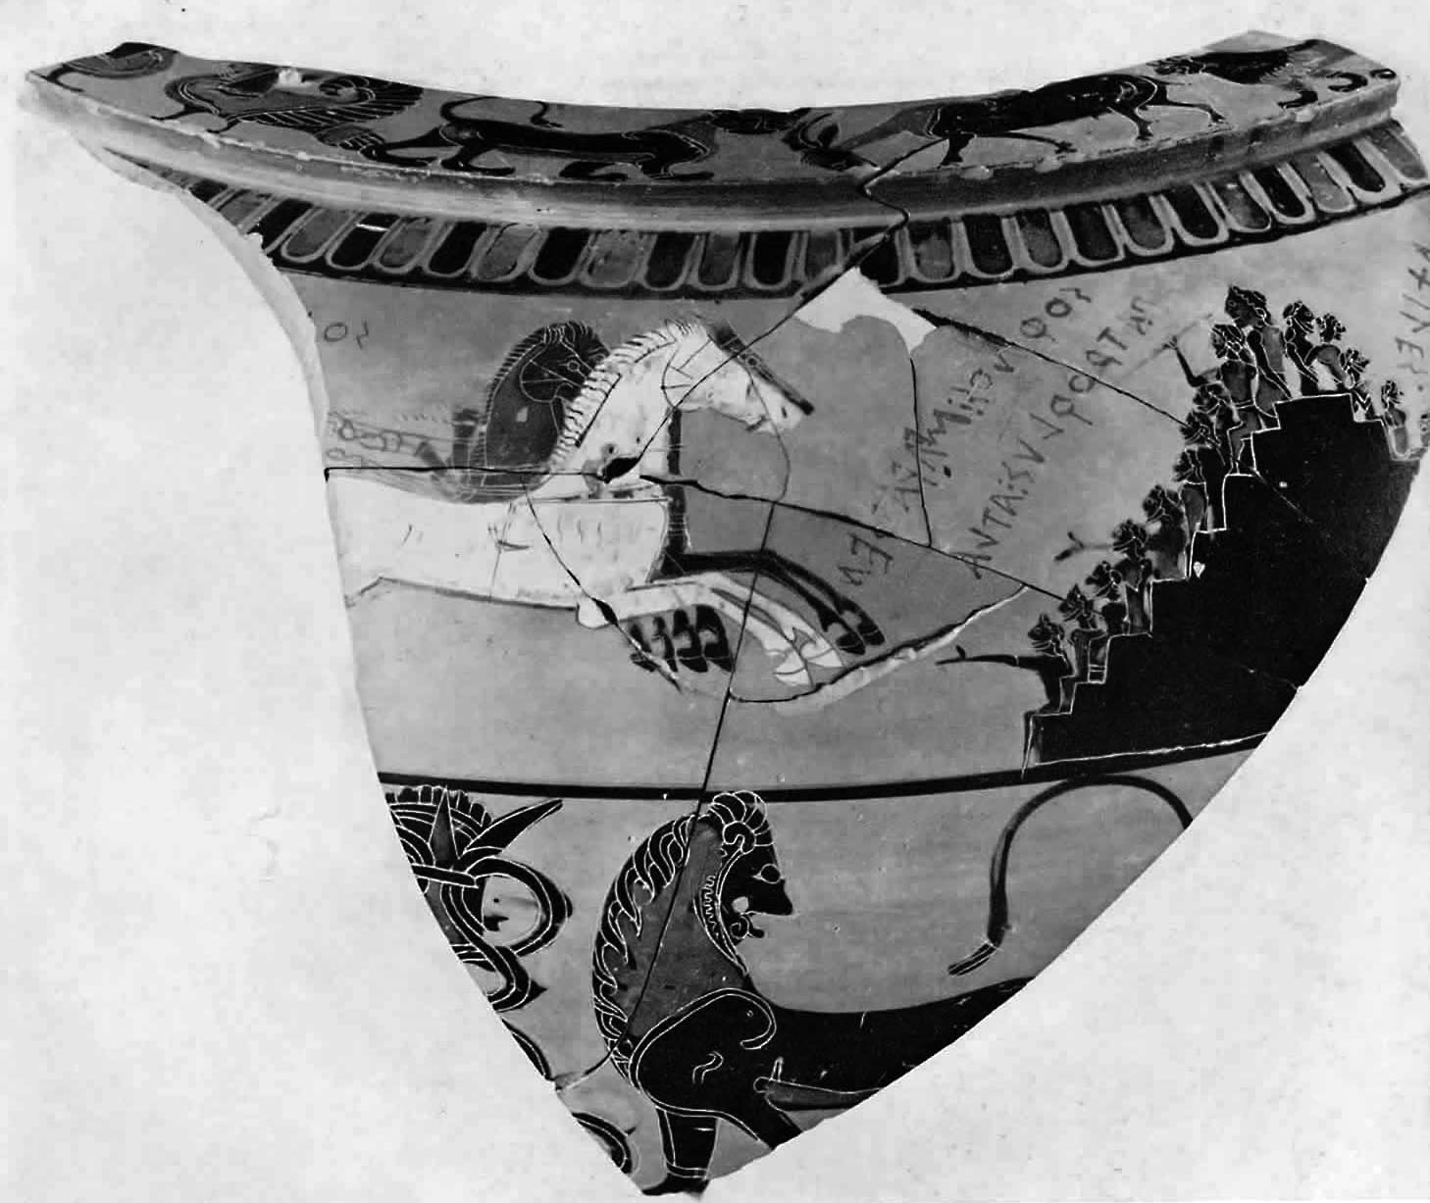
ΑΓΓΕΙΟΓΡΑΦΙΑ
Εποχή των …: 580-560 π.Χ.
Πρώιμος μελανόμορφος: 610-580 π.Χ.
Σκύφος από την ομάδα των Κωμαστών, του ζωγράφου ΚΧ, Αθήνα περ. 570π.Χ.
Θραύσμα δίνου του Σοφίλου, Αθήνα 580-570 π.Χ.

Slide 10
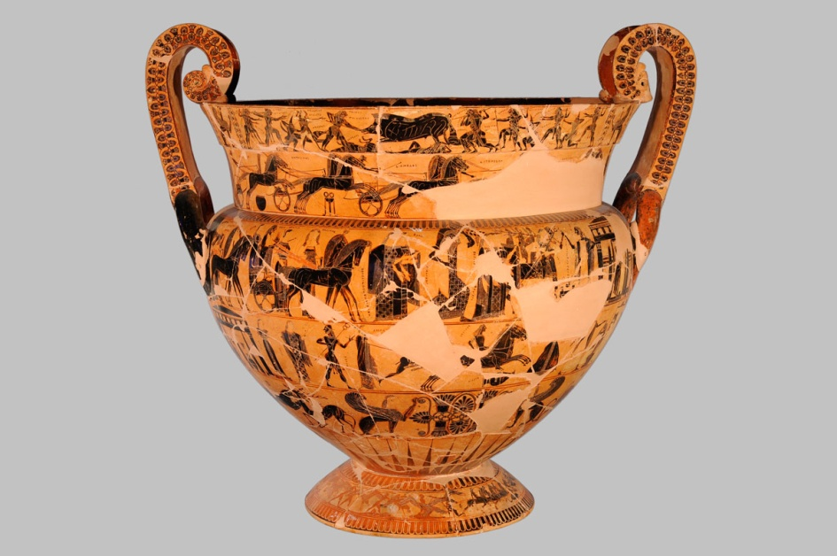
ΑΓΓΕΙΟΓΡΑΦΙΑ
Ο Κλειτίας είναι ένας έξοχος ζωγράφος του μικρογραφικού ρυθμού.
Αγγείο Francois, αττικός μελανόμορφος ελικωτός κρατήρας, Φλωρεντία 570π.Χ.

Slide 11
ΑΓΓΕΙΟΓΡΑΦΙΑ
Ερυθρόμορφος Ρυθμός
Επινοήθηκε από τους Αθηναίους κεραμείς γύρω στο 530 π.Χ.
Δύο εργαστήρια χρεώνονται την ανακάλυψη του: το εργαστήριο του Νικοσθένη και αυτό του Ανδοκίδη
Οι μορφές είναι κοκκινωπές πάνω στη μαύρη γυαλιστερή επιφάνεια των αγγείων.
Οι λεπτομέρειές τους αποδίδονται ζωγραφιστά.
Τα αττικά αγγεία της εποχής είναι διακοσμημένα με θέματα από τη μυθολογία και την καθημερινή ζωή.

Slide 12
ΑΓΓΕΙΟΓΡΑΦΙΑ
Ο ερυθρόμορφος ρυθμός βοηθάει την αγγειογραφία να πλησιάσει τη μεγάλη ζωγραφική. Άλλωστε, οι τολμηρές καινοτομίες που βλέπουμε στα έργα των αγγειογράφων του ερυθρόμορφου ρυθμού οδηγούν στη σκέψη ότι η υιοθέτηση της νέας τεχνικής σχετιζόταν με την επιδίωξή τους να αξιοποιήσουν τις κατακτήσεις της μεγάλης ζωγραφικής. Πρέπει να πούμε ότι ο μελανόμορφος ρυθμός δεν εγκαταλείφθηκε, αλλά εξακολούθησε να χρησιμοποιείται ευρύτατα έως και την πρώτη εικοσαετία του 5ου αιώνα π.Χ. Στα χρόνια αυτά όμως η παλιά τεχνική φθίνει και περιορίζεται σιγά σιγά στα μικρότερα και φθηνότερα αγγεία, καθώς οι καλύτεροι αγγειογράφοι στρέφονται πλέον οριστικά στη νέα.

Slide 13
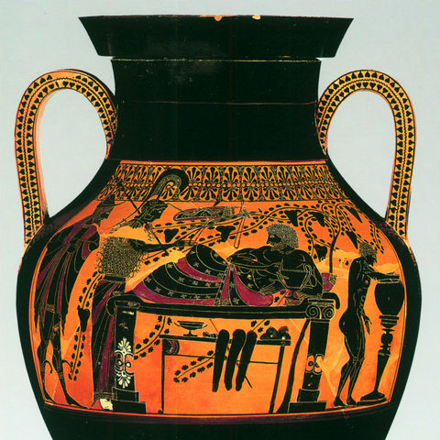
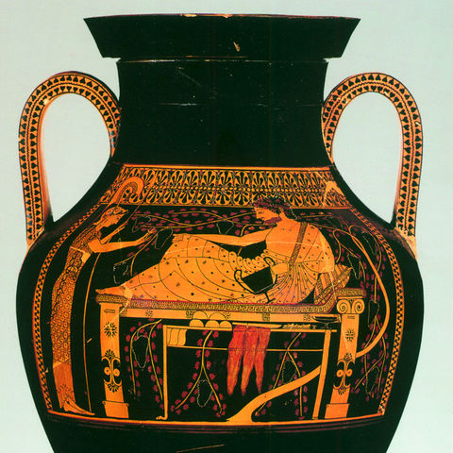
ΑΓΓΕΙΟΓΡΑΦΙΑ
Την ισότιμη συνύπαρξη του ερυθρόμορφου ρυθμού με τον μελανόμορφο στα πρώτα χρόνια μετά την ανακάλυψή του μας τη δείχνουν ξεκάθαρα ορισμένα αγγεία που τα αποκαλούμε δίγλωσσα, επειδή έχουν στη μία τους πλευρά μελανόμορφη παράσταση και στην άλλη ερυθρόμορφη.
Παράσταση του Ηρακλή ως συμποσιαστή, που χαιρετάει την προστάτιδά του Αθηνά τρώγοντας και πίνοντας ξαπλωμένος επάνω σε πολυτελή κλίνη.
Αττικός «δίγλωσσος» αμφορέας του ζωγράφου Ανδοκίδη, Μόναχο, 520-510 π.Χ.

Slide 14
ΑΓΓΕΙΟΓΡΑΦΙΑ
Εικονίζεται ο Ηρακλής στον Κάτω Κόσμο, ενώ προσπαθεί να δαμάσει τον δικέφαλο Κέρβερο. Στον ήρωα συμπαραστέκεται η προστάτιδά του θεά Αθηνά.
Αττικός «δίγλωσσος» αμφορέας του ζωγράφου Ανδοκίδη, Παρίσι, 520-515 π.Χ.

Slide 15
ΑΓΓΕΙΟΓΡΑΦΙΑ
Μεγάλοι αγγειογράφοι του ερυθρόμορφου ρυθμού είναι ο Ευθυμίδης, ο Ευφρόνιος, ο Φιντίας, ο Σμίκρος, ο ζωγράφος του Σωσία, ο ζωγράφος του Δικαίου κ.ά. Οι αγγειογράφοι αυτοί αποτελούν την ομάδα των «πρωτοπόρων» της ερυθρόμορφης αγγειογραφίας.
Όλοι αυτοί οι αγγειογράφοι έχουν καλή γνώση της της ανατομίας, αποδίδουν τον όγκο των μορφών, χρησιμοποιούν την ανάγλυφη γραμμή για τα περιγράμματα και την απόδοση των μυών και αραιωμένο γάνωμα για τα μαλλιά, το τρίχωμα του κορμού και άλλες λεπτομέρειες, Τα πρόσωπα και οι κνήμες παριστάνονται κατά τομήν, ενώ οι οφθαλμοί κατενώπιον. Οι πτυχώσεις των ενδυμάτων σχηματίζονται με λεπτές πυκνές γραμμές και έχουν ζιγκ-ζαγκ απολήξεις.

Slide 16
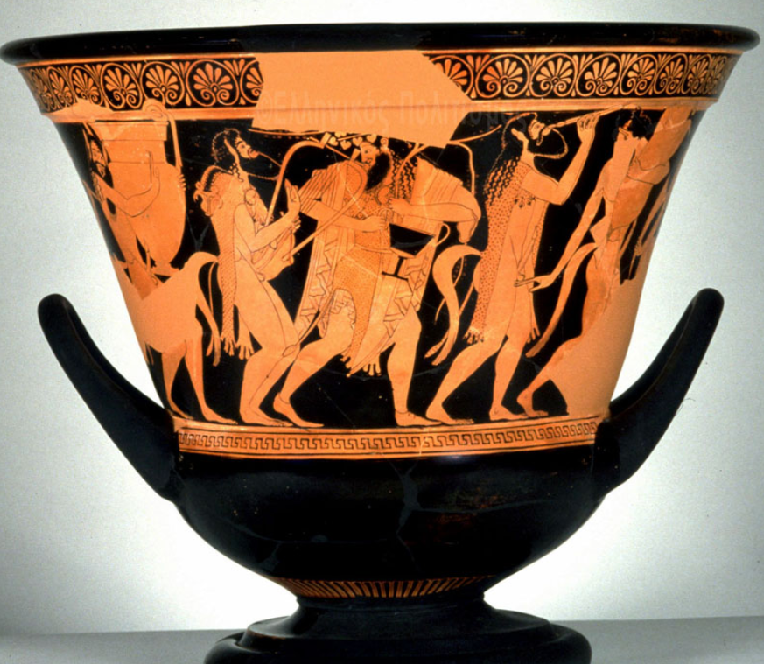
ΑΓΓΕΙΟΓΡΑΦΙΑ
Καλυκόσχημος κρατήρας του Ευφρονίου, γύρω στο 510 π.Χ.
Καλυκόσχημος κρατήρας του Κλεοφράδη, 500 π.Χ.

Slide 17
ΑΓΓΕΙΟΓΡΑΦΙΑ
Κύλικα του ζωγράφου του Νικοσθένους, Λονδίνο 510-500 π.Χ.

Slide 18
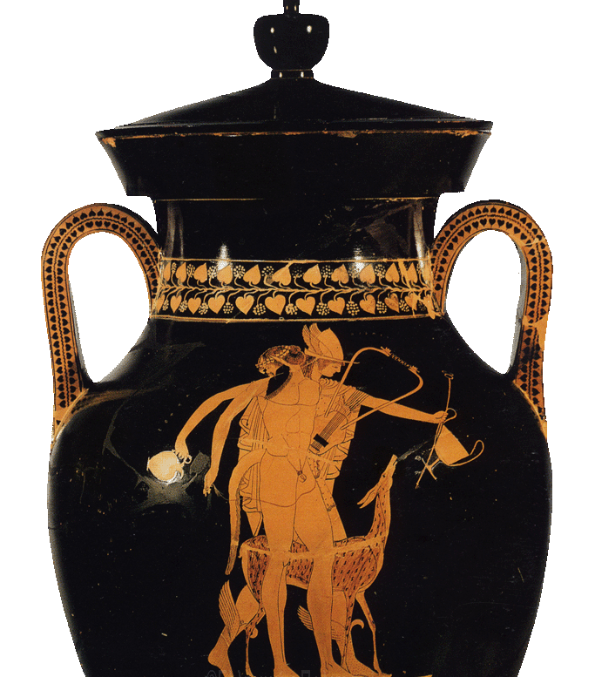
ΑΓΓΕΙΟΓΡΑΦΙΑ
Η σύνθεση των παραστάσεων είναι περισσότερο ελεύθερη, οι πτυχές έχουν τοξωτές απολήξεις και παρακολουθούν τις κινήσεις των σωμάτων, η κόμη και οι γραμμές των πτυχών είναι ανοικτόχρωμες, οι σκηνές, τέλος, χαρακτηρίζονται συχνά από δραματική ένταση και πάθος.
Κύλικα του Βρύγου, Λονδίνο, 490-480 π.Χ.
Αμφορέας του ζωγράφου του Βερολίνου, 490 π.Χ.

